Slide 1


Stockplay eerste iteratie
Tim BESARD
Dieter DEFORCE
Laurens VAN ACKER
Thijs WALCARIUS
(23 maart 2010 – 14u25 – B211)

Slide 2
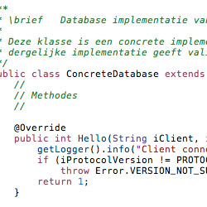
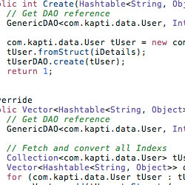
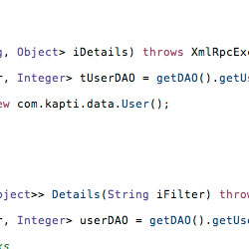
De backend
Java Runtime
Notes:
Tips:
Als de Elementengalerie niet zichtbaar is, klikt u op Beeld > Elementengalerie.
Houd de aanwijzer boven de miniatuur van een dia-indeling in de Elementengalerie om een beschrijving ervan te zien.
Knoppen met tijdelijke aanduidingen geven het soort object aan dat u kunt toevoegen, bijvoorbeeld een afbeelding, tabel of grafiek.

Slide 4
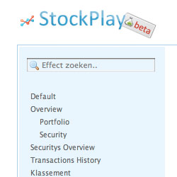
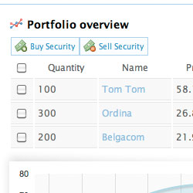
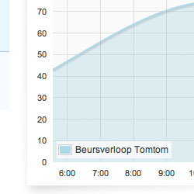
De interactieve website
ASP.NET
Notes:
Tips:
Als de Elementengalerie niet zichtbaar is, klikt u op Beeld > Elementengalerie.
Houd de aanwijzer boven de miniatuur van een dia-indeling in de Elementengalerie om een beschrijving ervan te zien.
Knoppen met tijdelijke aanduidingen geven het soort object aan dat u kunt toevoegen, bijvoorbeeld een afbeelding, tabel of grafiek.

Slide 6
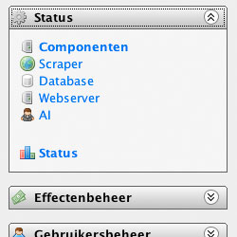
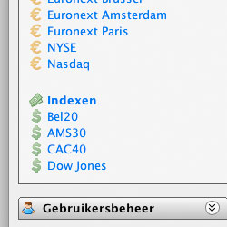
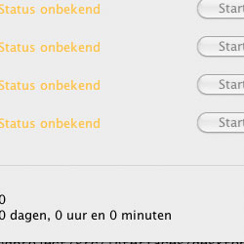
De desktop applicatie
Java Runtime
Notes:
Tips:
Als de Elementengalerie niet zichtbaar is, klikt u op Beeld > Elementengalerie.
Houd de aanwijzer boven de miniatuur van een dia-indeling in de Elementengalerie om een beschrijving ervan te zien.
Knoppen met tijdelijke aanduidingen geven het soort object aan dat u kunt toevoegen, bijvoorbeeld een afbeelding, tabel of grafiek.

Slide 8
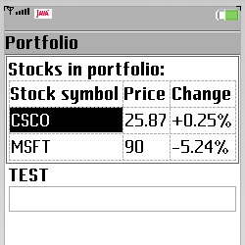
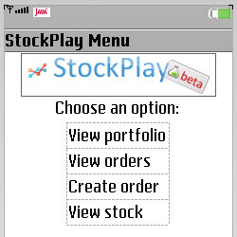
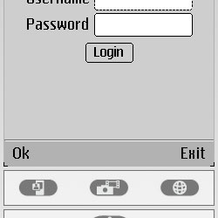
De mobiele applicatie
Java Runtime
Notes:
Tips:
Als de Elementengalerie niet zichtbaar is, klikt u op Beeld > Elementengalerie.
Houd de aanwijzer boven de miniatuur van een dia-indeling in de Elementengalerie om een beschrijving ervan te zien.
Knoppen met tijdelijke aanduidingen geven het soort object aan dat u kunt toevoegen, bijvoorbeeld een afbeelding, tabel of grafiek.

Slide 9
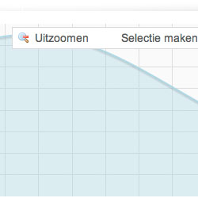
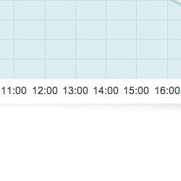
De interactieve grafieken
JavaScript
Notes:
Tips:
Als de Elementengalerie niet zichtbaar is, klikt u op Beeld > Elementengalerie.
Houd de aanwijzer boven de miniatuur van een dia-indeling in de Elementengalerie om een beschrijving ervan te zien.
Knoppen met tijdelijke aanduidingen geven het soort object aan dat u kunt toevoegen, bijvoorbeeld een afbeelding, tabel of grafiek.

Slide 10
Notes:
Tips:
Als de Elementengalerie niet zichtbaar is, klikt u op Beeld > Elementengalerie.
Houd de aanwijzer boven de miniatuur van een dia-indeling in de Elementengalerie om een beschrijving ervan te zien.
Knoppen met tijdelijke aanduidingen geven het soort object aan dat u kunt toevoegen, bijvoorbeeld een afbeelding, tabel of grafiek.

Slide 11
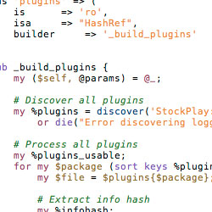
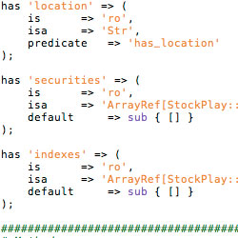
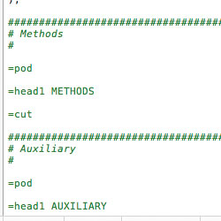
De scraper
Perl
Notes:
Tips:
Als de Elementengalerie niet zichtbaar is, klikt u op Beeld > Elementengalerie.
Houd de aanwijzer boven de miniatuur van een dia-indeling in de Elementengalerie om een beschrijving ervan te zien.
Knoppen met tijdelijke aanduidingen geven het soort object aan dat u kunt toevoegen, bijvoorbeeld een afbeelding, tabel of grafiek.

Slide 12
Scraper
Perl
Losstaand, communicatie over XML-RPC
Modulair, gebruikt plugins
1 per bron (website, feeds, databases, ...)
Adverteert data ter beschikking
Notes:
Tips:
Als de Elementengalerie niet zichtbaar is, klikt u op Beeld > Elementengalerie.
Houd de aanwijzer boven de miniatuur van een dia-indeling in de Elementengalerie om een beschrijving ervan te zien.
Knoppen met tijdelijke aanduidingen geven het soort object aan dat u kunt toevoegen, bijvoorbeeld een afbeelding, tabel of grafiek.

Slide 13



Het abstract filter object
Java Runtime
Notes:
Tips:
Als de Elementengalerie niet zichtbaar is, klikt u op Beeld > Elementengalerie.
Houd de aanwijzer boven de miniatuur van een dia-indeling in de Elementengalerie om een beschrijving ervan te zien.
Knoppen met tijdelijke aanduidingen geven het soort object aan dat u kunt toevoegen, bijvoorbeeld een afbeelding, tabel of grafiek.

Slide 14
Oracle WHERE clause

Slide 15
Filter
Doel: als we kiezen voor een andere opslagmedium, dan moeten er geen aanpassingen gebeuren in de interfaces
Input: String, parsen tot AST
Tokenizen
Infix naar postfix via Shunting Yard
RPN evaluatie
Debuggen via GraphViz visualisatie
Output: variabel, hangt af van backend
vb. String: SQL-compatibele WHERE clause
Notes:
Tips:
Als de Elementengalerie niet zichtbaar is, klikt u op Beeld > Elementengalerie.
Houd de aanwijzer boven de miniatuur van een dia-indeling in de Elementengalerie om een beschrijving ervan te zien.
Knoppen met tijdelijke aanduidingen geven het soort object aan dat u kunt toevoegen, bijvoorbeeld een afbeelding, tabel of grafiek.

Slide 16
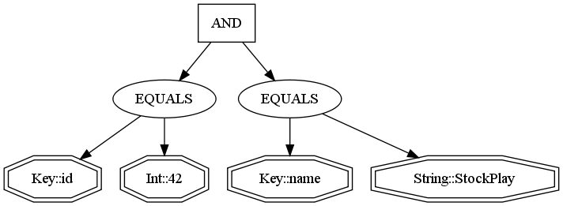

Slide 17
Logging
Notes:
Tips:
Als de Elementengalerie niet zichtbaar is, klikt u op Beeld > Elementengalerie.
Houd de aanwijzer boven de miniatuur van een dia-indeling in de Elementengalerie om een beschrijving ervan te zien.
Knoppen met tijdelijke aanduidingen geven het soort object aan dat u kunt toevoegen, bijvoorbeeld een afbeelding, tabel of grafiek.

Slide 18
Logging
Doel: eenvoudig debuggen van clientside errors
Methode: centralisatie van logs
Centrale syslog server + web frontend
Log4j met syslog-appender, Sys::Syslog, ...
Notes:
Tips:
Als de Elementengalerie niet zichtbaar is, klikt u op Beeld > Elementengalerie.
Houd de aanwijzer boven de miniatuur van een dia-indeling in de Elementengalerie om een beschrijving ervan te zien.
Knoppen met tijdelijke aanduidingen geven het soort object aan dat u kunt toevoegen, bijvoorbeeld een afbeelding, tabel of grafiek.

